Slide 1
좀비 서바이벌
최종 팀 프로젝트 PPT
김지훈, 김태희, 백종민

Slide 2
게임의 주 목표
일정 시간마다 생성되는 좀비들을 피해 생존하며 클리어 존으로 다시 돌아와 게임을 클리어 하는 것이 목표
또한 일정 시간마다 보스 몬스터가 등장해 처치시 이로운 효과를 얻을 수 있음

Slide 3
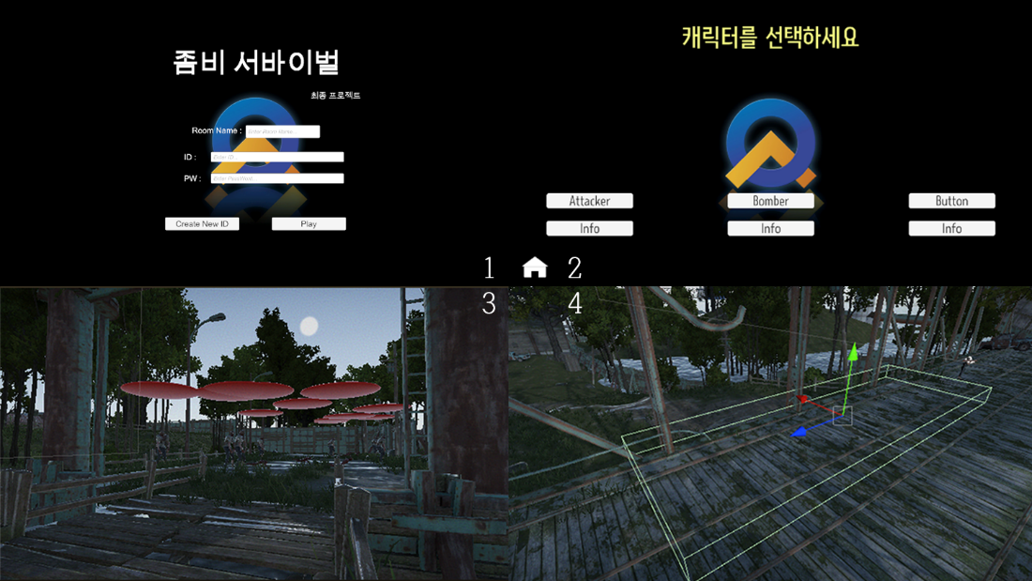
게임 플레이 방법
이곳에 설명

Slide 4
각자 맡은 역할
김지훈
김태희
백종민
플레이어(Bomber) 제작, 보스 몬스터(Titan) 구현.
좀비 스포너 구현, 클리어 존 생성.
멀티 플레이어 구현.
> 추가 설명
플레이어(Attacker) 제작.
멀티 플레이어 구현.
> 추가 설명

Slide 5
핵심 기능 1
완성도가 높은 기능1

Slide 6
핵심 기능 2
완성도가 높은 기능2

Slide 7
핵심 기능 3
완성도가 높은 기능3

Slide 8
핵심 코드 소스
코드 사진

Slide 9
만드는데 겪었던 어려움, 해결 방법
네트워크 관련
기타

Slide 10
감사합니다

